Slide 1
MARINBOY
SALON v3
예약 흐름을 중심으로 설계한 미용실 웹 서비스
개인 프로젝트 | Spring Boot REST API + Next.js
2026.09
Notes:
Source: MarinboySalon_v3 README.md and frontend global.css

Slide 2
목차
프로젝트 소개부터 구현 근거와 회고까지
01
02
03
프로젝트 개요
설계와 구현
REST API · MVC · DB
04
05
핵심 기능 코드
Git · 검증 · 회고
MarinboySalon v3 | 02

Slide 3
프로젝트 개요
문제
해결
대상
미용실 예약은 고객의 선택 과정과 관리자의 일정 관리가 분리되기 쉽습니다. 중복 예약과 운영 누락을 줄이는 흐름을 목표로 정했습니다.
시술 탐색부터 시간 선택, 예약 생성, 관리자 상태 처리까지 REST API로 연결했습니다.
예약 고객과 관리자입니다. 고객은 예약을 완료하고, 관리자는 예약·메뉴·고객 정보를 운영합니다.
MarinboySalon v3 | 03
Notes:
Source: README.md project introduction

Slide 4
기획 방향
고객 흐름과 관리자 운영을 하나의 서비스로 연결
시술 탐색
시간 선택
예약 확정
운영 처리
이미지와 가격을 비교
가능한 시간만 표시
중복을 서버에서 재검사
상태 변경과 일정 연동
핵심 기준: 화면에서 선택한 시간만 믿지 않고, 저장 직전에 다시 확인합니다.
MarinboySalon v3 | 04

Slide 5
개인 프로젝트 역할 분담
기획부터 배포 검증까지 전담
기획 · 디자인
프론트엔드
백엔드 · 데이터
예약 사용자 흐름 정의
브랜드 색상과 화면 구성
고객·관리자 페이지 설계
Next.js 화면 구현
Redux-Saga 상태 흐름
Axios 기반 API 연결
Spring Boot REST API
MyBatis · MySQL 설계
JWT · Redis · Calendar 연동
MarinboySalon v3 | 05

Slide 6
사용 기술
Frontend
Backend
Next.js 15
React 18
Redux-Saga · Axios
Bootstrap 5
Java 17
Spring Boot 3
Spring Security
MyBatis
Data · Infra
Integration · Test
MySQL 8
Redis 7
Nginx · AWS EC2
OAuth 2.0
Google Calendar API
JUnit · Jest
MarinboySalon v3 | 06
Notes:
Source: back/build.gradle; front/package.json; README.md

Slide 7
프로젝트 전체 작업 일정
Git 커밋 날짜를 기준으로 정리
8/12
8/18
8/21
8/25
8/28
9/08
9/09
기본 구조
예약 기능
인증·OAuth
관리자 기능
통합 구현
검증
배포 보완
MarinboySalon v3 | 07
Notes:
Source: git log --all --date=short

Slide 8
프론트엔드 설계
브랜드 색상과 읽기 쉬운 예약 화면
Base
Paper
Brand
Dark
Accent
#F8F5EF
#FFFDFA
#8A633F
#5C3D24
#D7B59C
폰트
화면 폭
제목은 Playfair Display 계열, 본문은 Noto Sans KR 계열을 사용합니다.
데스크톱 중심의 넓은 예약·관리 화면을 구성하고, 모바일 화면에서도 흐름을 유지합니다.
MarinboySalon v3 | 08
Notes:
Source: front/styles/global.css

Slide 9
시스템 구성
프론트엔드와 백엔드를 분리한 REST API 구조
Browser
Next.js
Spring Boot
MySQL / Redis
Calendar
고객·관리자 화면
React · Redux-Saga
Security · MyBatis
데이터 · 인증 상태
예약 일정 연동
MarinboySalon v3 | 09

Slide 10
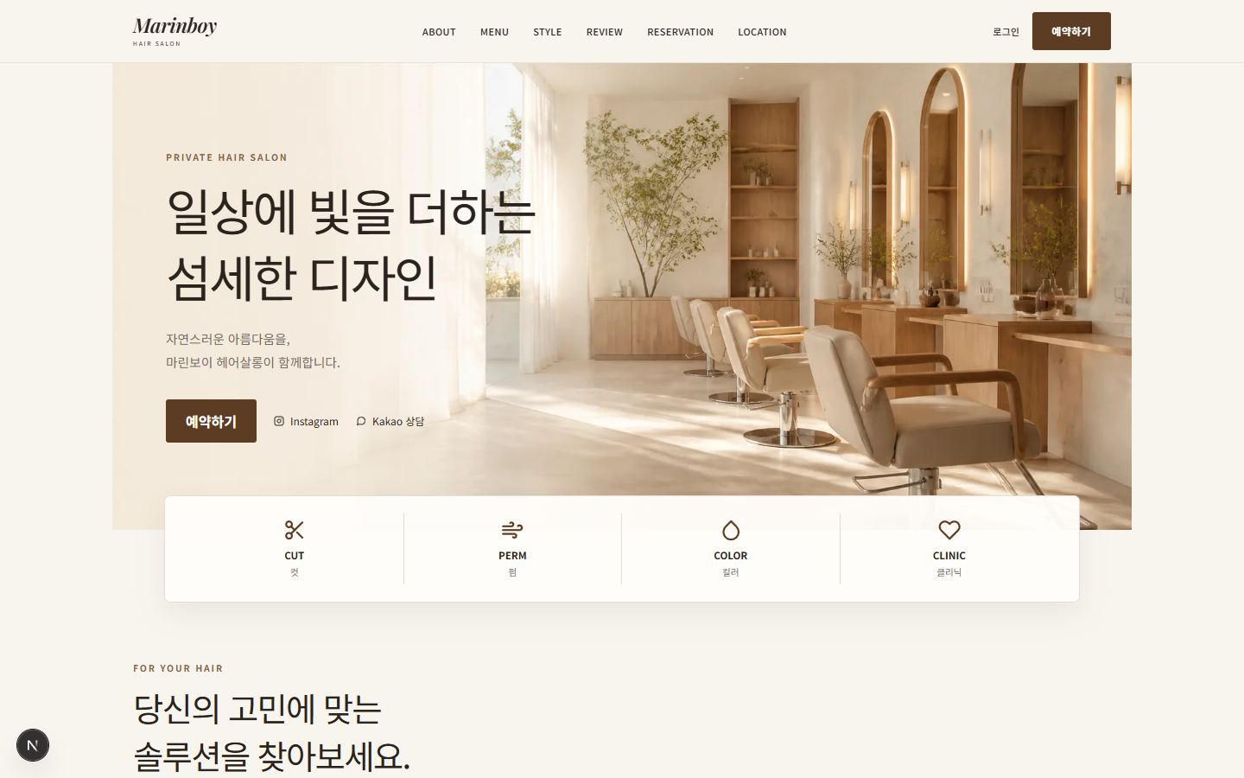
메인 화면
예약으로 이어지는 브랜드 첫 화면
MarinboySalon v3 | 10
Notes:
Source: docs/images/portfolio/home.png

Slide 11
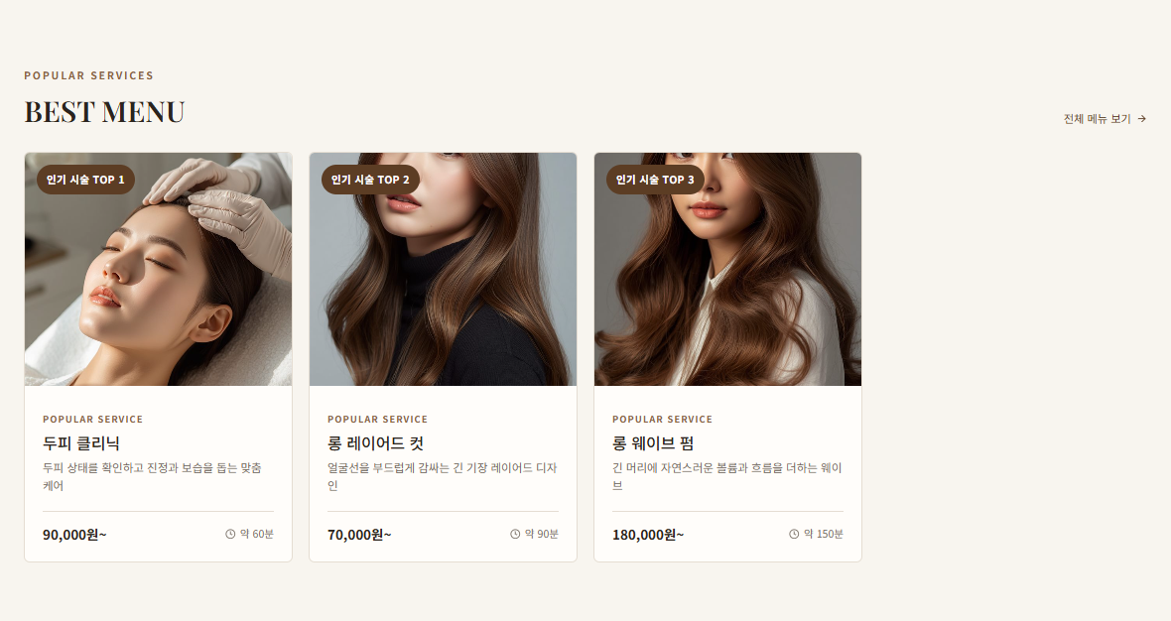
인기 시술 메뉴
우선순위 메뉴를 비교하고 상세 페이지로 이동
MarinboySalon v3 | 11
Notes:
Source: docs/images/portfolio/popular-menu.png

Slide 12
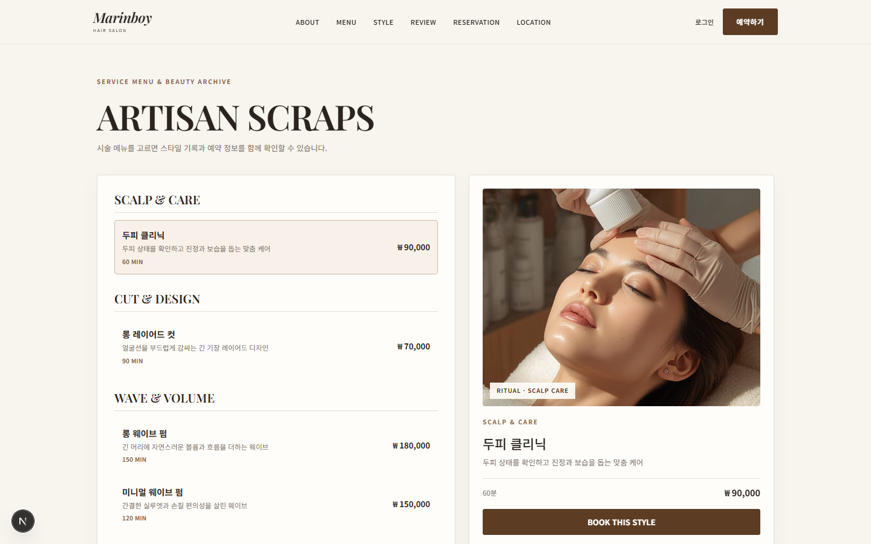
시술 아카이브
이미지 중심으로 시술 정보를 탐색
MarinboySalon v3 | 12
Notes:
Source: docs/images/portfolio/services.png

Slide 13
고객 예약 화면 흐름
시술 선택
날짜 선택
시간 조회
예약 요청
내 예약
서비스와 소요 시간 선택
휴무일과 영업시간 확인
사용 가능한 30분 슬롯 표시
로그인 사용자로 저장
조회·변경·취소
MarinboySalon v3 | 13

Slide 14
REST API 명세서 ① 고객 기능
작성한 Controller 매핑을 요약
Method | URL | 기능
GET | /api/service-items | 시술 목록
GET | /api/reservations/available-times | 가능 시간 조회
POST | /api/reservations | 예약 생성
GET | /api/reservations/my | 내 예약 조회
POST | /auth/login | 일반 로그인
POST | /api/reviews | 완료 예약 후기 작성
MarinboySalon v3 | 14
Notes:
Source: AuthController, ReservationController, ServiceItemController, ReviewController

Slide 15
REST API 명세서 ② 관리자 기능
/api/admin 경로는 Spring Security 권한으로 보호
Method | URL | 기능
GET | /api/admin/reservations | 예약 현황 조회
PUT | /api/admin/reservations/{id}/status | 예약 상태 변경
POST | /api/admin/service-items | 시술 메뉴 등록
POST | /api/admin/service-items/images | 시술 이미지 업로드
PATCH | /api/admin/users/{id}/role | 회원 권한 변경
GET | /api/admin/calendar/connection | Calendar 연결 상태 확인
MarinboySalon v3 | 15
Notes:
Source: AdminReservationController, AdminServiceItemController, AdminUserController, AdminCalendarController

Slide 16
백엔드 MVC 설계 구조
도메인별 Controller · Service · Repository를 분리
reservation
serviceitem
예약 생성·변경·취소
ReservationController
ReservationServiceImpl
ReservationMapper
시술 메뉴 조회·관리
ServiceItemController
ServiceItemServiceImpl
ServiceItemMapper
auth
calendar
로그인·JWT·OAuth
AuthController
AuthUserJwtService
SocialAccountMapper
외부 일정 동기화
GoogleCalendarReservationListener
GoogleCalendarService
MarinboySalon v3 | 16

Slide 17
예약 요청의 MVC 처리 흐름
Controller
Service
Mapper
MySQL
Response
요청 DTO 검증
영업·휴무·중복 검사
MyBatis SQL 실행
예약 데이터 저장
예약 결과 반환
MarinboySalon v3 | 17

Slide 18
DB 설계 ① 예약 핵심 ERD
user_account
reservation
id, email, role
id, user_id, service_id
reservation_start, status
service_item
reservation_slot_lock
id, name, price
duration_minutes, active
reservation_date
slot_time
user_account 1 : N reservation service_item 1 : N reservation
reservation_slot_lock은 같은 날짜·시간 슬롯의 동시 요청을 순서대로 처리합니다.
MarinboySalon v3 | 18
Notes:
Source: database/schema.sql

Slide 19
DB 설계 ② 운영·연동 데이터
review
discount_event
reservation_id UNIQUE
예약당 후기 1회
기간별 할인율
예약에 값 복사
user_social_account
business_hour · holiday
OAuth 제공자 계정
일반 회원과 연결
영업시간과 임시 휴무일
MarinboySalon v3 | 19
Notes:
Source: database/schema.sql

Slide 20
백엔드 실행 순서도
예약 저장 후 DB 커밋이 끝난 시점에만 외부 Calendar를 호출
예약 요청
일정 검증
DB 저장
AFTER_COMMIT
Calendar
POST /api/reservations
휴무·영업·중복 검사
REQUESTED 상태 저장
이벤트 발행
일정 생성·ID 저장
외부 API 실패가 예약 DB 트랜잭션을 되돌리지 않도록 처리합니다.
MarinboySalon v3 | 20

Slide 21
핵심 기능 ① 예약 중복 방지
왜: 화면에서 같은 시간을 선택해도 서버 저장 시점에는 겹칠 수 있습니다
lockReservationSlots(start, end);
int overlap = reservationMapper
.countOverlapForUpdate(start, end, excludeId);
if (overlap > 0) {
throw new IllegalStateException(
"이미 예약된 시간과 겹칩니다."
);
}
어떻게
날짜·30분 슬롯을 먼저 잠그고, 활성 예약과 겹치는 시간을 다시 검사합니다.
효과
같은 슬롯 요청은 순서대로 처리하고, 서로 다른 슬롯은 동시에 처리합니다.
결과
중복 예약을 데이터 저장 직전에 차단합니다.
MarinboySalon v3 | 21
Notes:
Source: ReservationServiceImpl.java validateSchedule

Slide 22
예약 중복 방지 결과
동시성 검증에서 같은 슬롯은 대기, 다른 슬롯은 즉시 처리
요청 A
슬롯 잠금
요청 B
검사 완료
차단
10:00 예약
10:00 행 잠금
같은 10:00 대기
A 저장 후 B 재검사
겹치면 오류 반환
검증 기록: 같은 슬롯은 대기, 다른 슬롯은 즉시 처리
MarinboySalon v3 | 22
Notes:
Source: README.md verification results

Slide 23
핵심 기능 ② 인증과 권한 제어
왜: 고객과 관리자가 접근할 화면과 API가 다릅니다
로그인
JWT 발급
Redis
Security
화면 제어
일반·OAuth 로그인
Access / Refresh Token
인증 상태 관리
/api/admin/** 권한 검사
역할별 페이지 접근
MarinboySalon v3 | 23
Notes:
Source: README.md, SecurityConfig.java

Slide 24
핵심 기능 ③ Google Calendar 연동
왜: 예약 데이터와 관리자의 외부 일정을 함께 관리하기 위해
@TransactionalEventListener(
phase = TransactionPhase.AFTER_COMMIT
)
public void synchronizeCalendar(
GoogleCalendarReservationEvent event
) {
GoogleCalendarService service =
googleCalendarService.getIfAvailable();
if (service == null) return;
service.createReservationEvent(event);
}
어떻게
예약 DB가 확정된 뒤 이벤트 리스너가 Calendar 일정 생성을 호출합니다.
효과
DB 저장 실패 시 외부 일정이 먼저 생성되는 문제를 줄입니다.
추가 관리
생성된 calendar_event_id를 저장해 변경·취소 때 일정을 정리합니다.
MarinboySalon v3 | 24
Notes:
Source: GoogleCalendarReservationListener.java

Slide 25
Git 작업 이력
전체 Git 로그 110건, 날짜별 커밋 수
작성자별 기록: Adam 82건, 장영탁 28건
MarinboySalon v3 | 25
Notes:
Source: git log --all

Slide 26
검증 결과
테스트, API, 화면, 동시성, 관리자 경로를 확인
구분 | 확인 결과
Backend test | 15 suites / 26 tests 통과
Frontend test | 7 suites / 16 tests 통과
API | /actuator/health, /api/service-items 200 OK
화면 | 메인 · 시술 목록 · 예약 화면 200 OK
동시성 | 같은 슬롯 대기, 다른 슬롯 즉시 처리
관리자 경로 | 비로그인 접근 시 로그인 화면으로 이동
MarinboySalon v3 | 26
Notes:
Source: README.md validation results dated 2026-09-08

Slide 27
프로젝트 회고 K
Keep: 유지할 개발 방식
서버 기준 재검증
근거 중심 검증
예약 가능 시간은 화면에서 먼저 보여주고, 서버에서는 저장 직전에 영업시간·휴무·중복을 다시 검사했습니다.
이 방식은 화면 상태가 늦게 갱신되거나 동시 요청이 발생해도 예약 데이터의 기준을 서버가 유지하게 합니다.
테스트 통과만으로 끝내지 않고 API 응답, 화면 진입, 관리자 경로, 동시성 동작을 구분해 확인했습니다.
MarinboySalon v3 | 27

Slide 28
프로젝트 회고 P · T
보완할 한 가지 주제: 외부 연동 실패의 운영 관찰성
P: 현재 한계
T: 다음 개선
Calendar 일정 생성 실패는 예약 DB를 되돌리지 않습니다. 예약은 남지만 외부 일정이 누락될 수 있어 관리자가 즉시 알아차리기 어렵습니다.
실패 이벤트를 별도 테이블에 기록하고 재시도 큐를 둡니다. 관리자 화면에서 실패 상태와 재처리 결과를 확인하도록 확장합니다.
MarinboySalon v3 | 28

Slide 29
MARINBOY SALON v3
고객에게는 단순한 예약 흐름
서버에는 중복을 다시 확인하는 안전한 저장 흐름
Spring Boot REST API + Next.js + MySQL + Redis
감사합니다
Notes:
Conclusion based on README.md

